Slide 1
ЭЛЕКТРОНДЫ ҮКІМЕТ және Smart aqkol

Slide 2
Мемлекет пен қарапайым халық арасында байланыс орнатуды жеңілдету үшін электронды үкімет жұмыс істейді.
Электронды үкіметті қалыптастыру және дамытудың төрт негізгі кезеңі:
Ақпараттық - ЭҮ порталы іске қосылып, ақпараттармен толықтырылу (қажетті құжаттар тізімі, мемлекеттік БАЖдың көлемі, т.б.).
Интерактивті - порталда электронды қызметтер көрсетіле бастады.
Транзакциялық - азаматтар мемлекеттік салымдар мен төлемдерді, айыппұлдарды, коммуналдық қызметтерді төлеуге мүмкіндік алды.
Трансформациялық - азаматтарға қызмет көрсетуде жеделдік таныту.

Slide 3
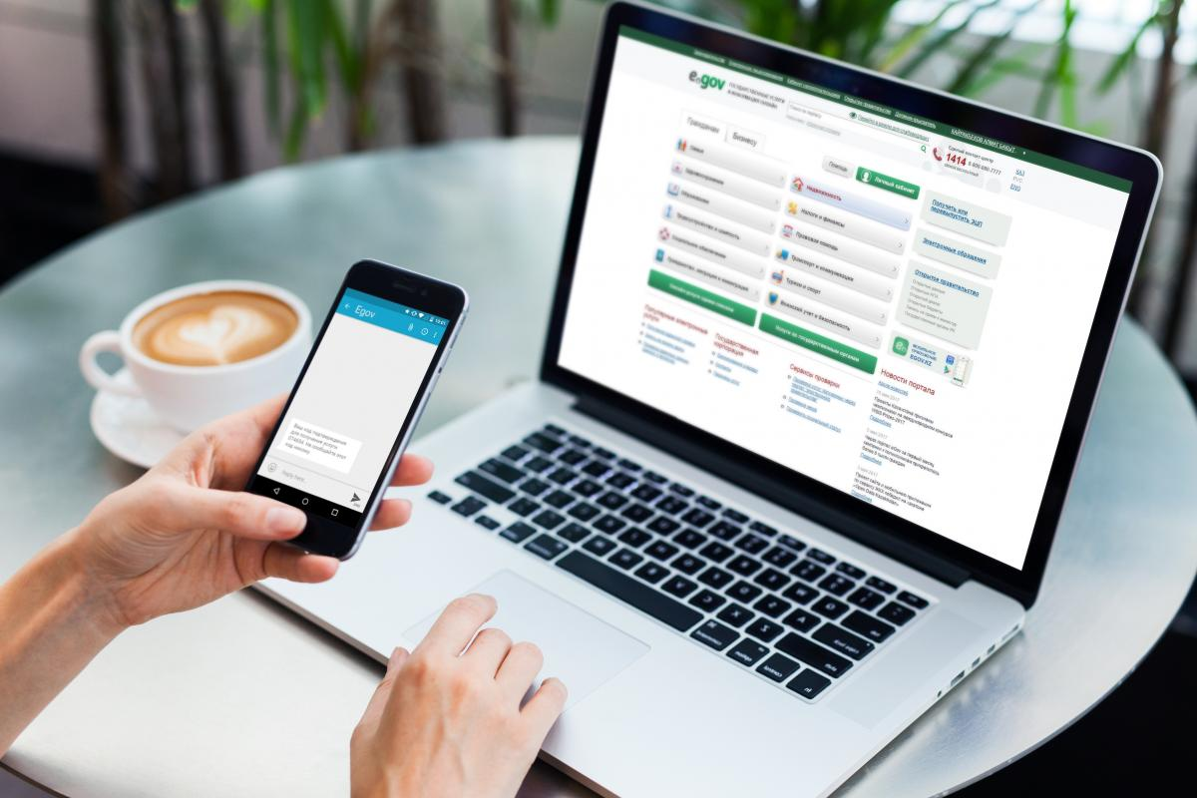
Egov.kz – 2006 жылы сәуірде іске қосылды.

Slide 4
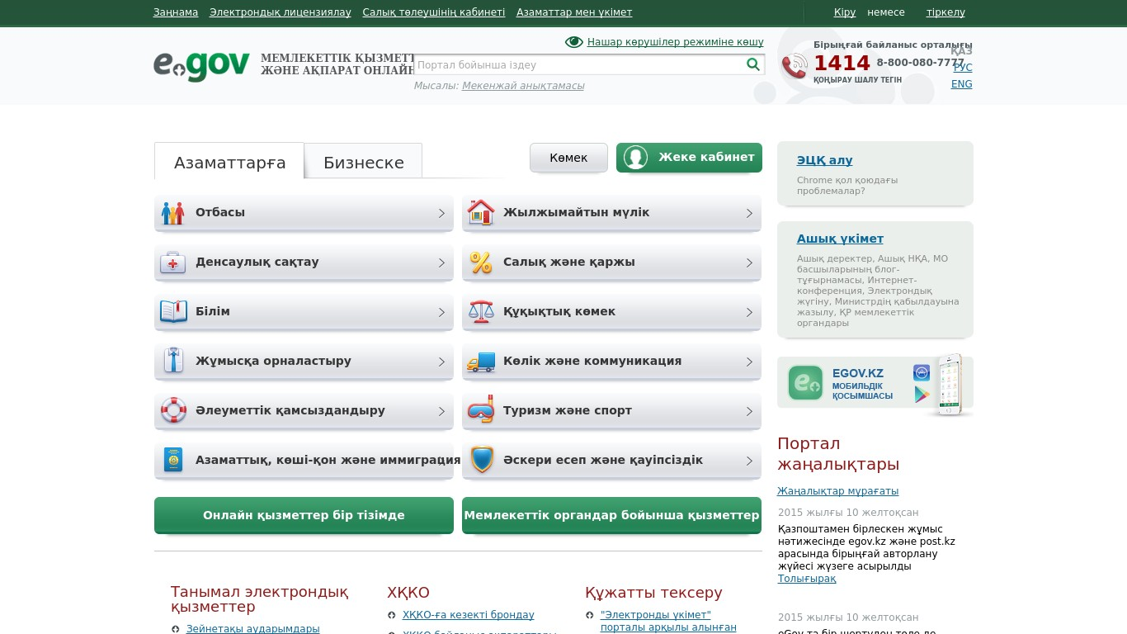
Порталдағы барлық қызметтерді қолдану үшін азаматтарда алдымен электронды сандық қолтаңбасы (ЭСҚ) болуы қажет.

Slide 5
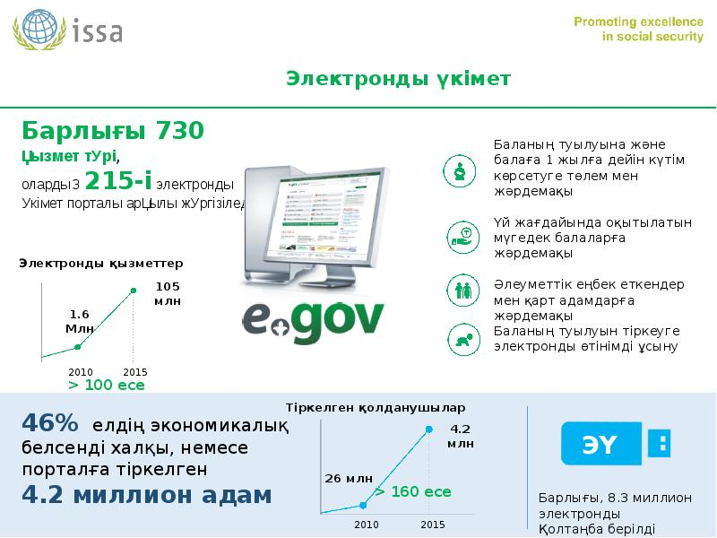

Slide 6
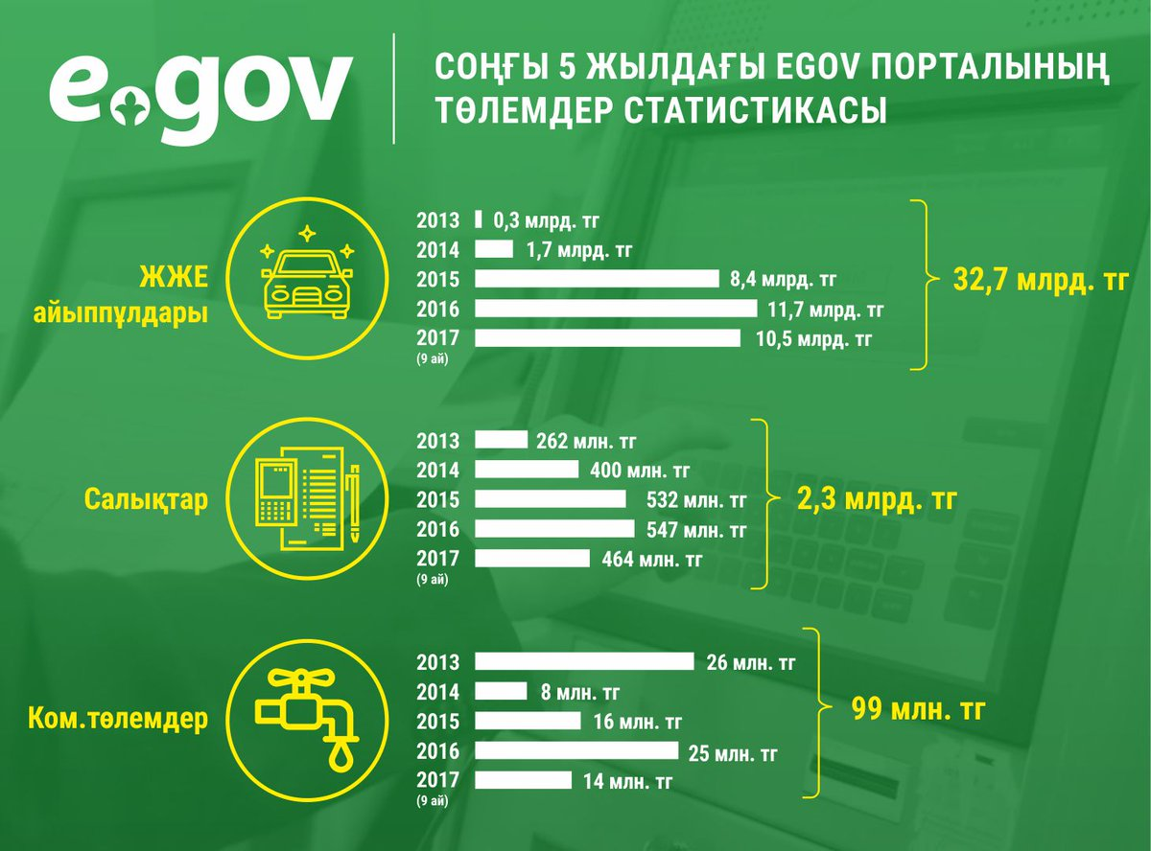

Slide 7
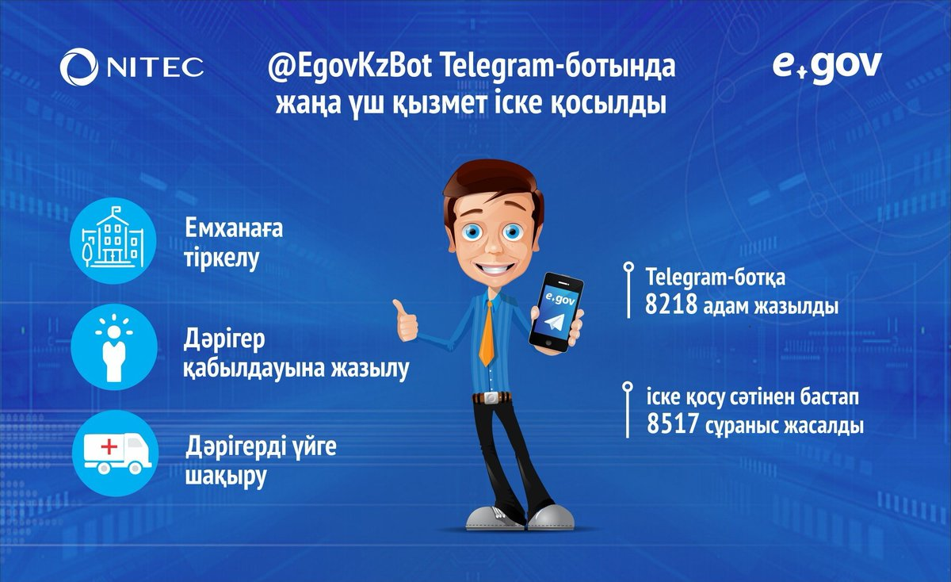
Қазақстандықтарға барынша ыңғайлы болу үшін Telegram-бот та іске қосылды. Ол SMS хабарлама арқылы ең жиі тапсырыс берілетін 4 қызметті алуға мүмкіндік береді.

Slide 8
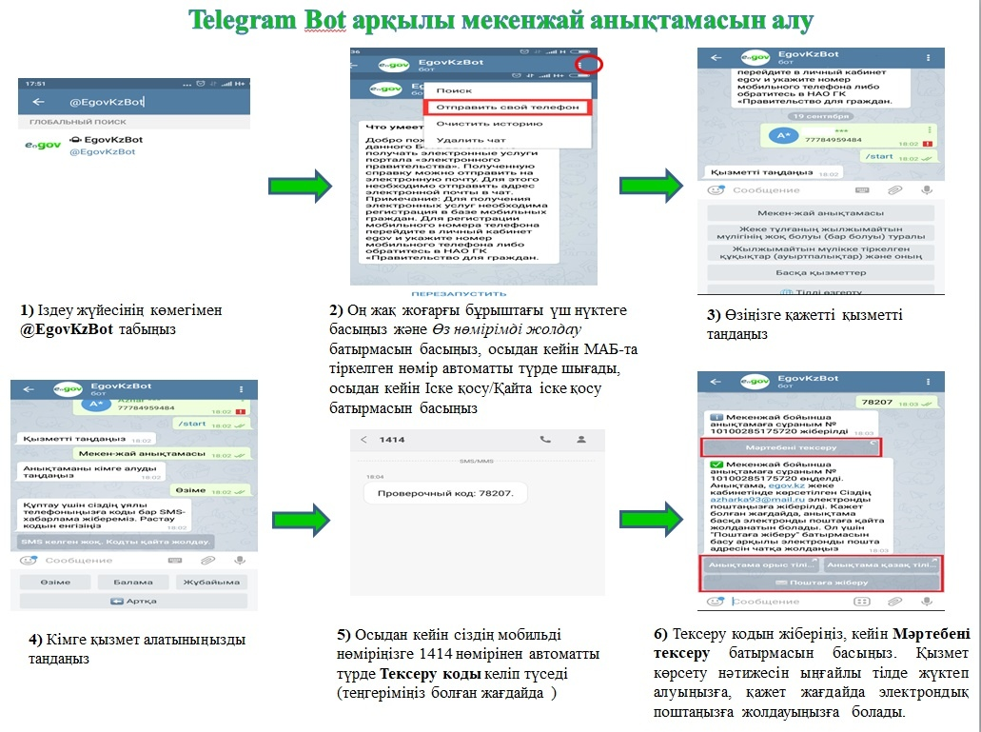

Slide 9

2014 жылы eGov мобильдік қосымшасы пайдалануға берілген болатын. Қазіргі кезде eGov мобильдік қосымшасы арқылы төлемдерді қосқанда 83 қызмет түрі мен сервистер қолжетімді. 2017 жылдың басында eGov мобильдік қосымшасы «The world Government Summit» халықаралық саммитінде ең үздік және озат қосымша атанып, «First World Govtechineers Race-2017» премиясымен марапатталған болатын.

Slide 10
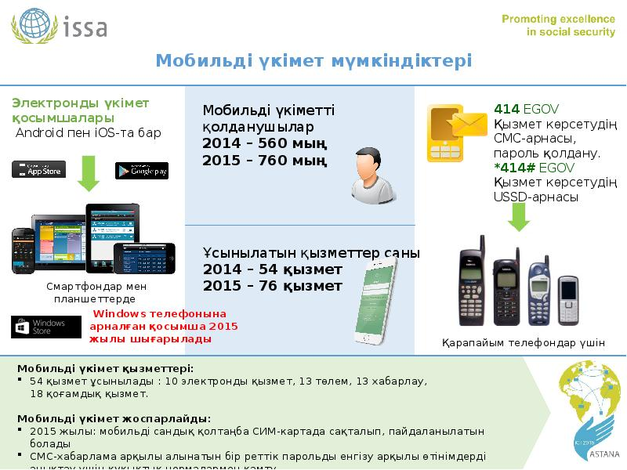

Slide 11
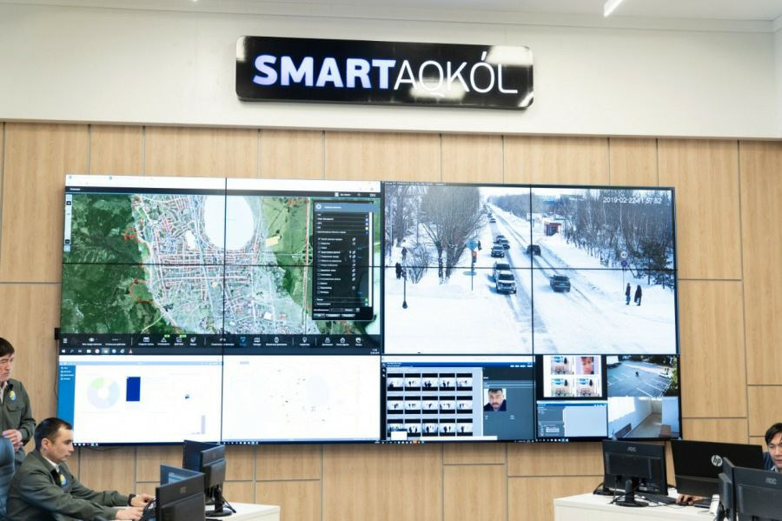
SMART AQKOL

Slide 12
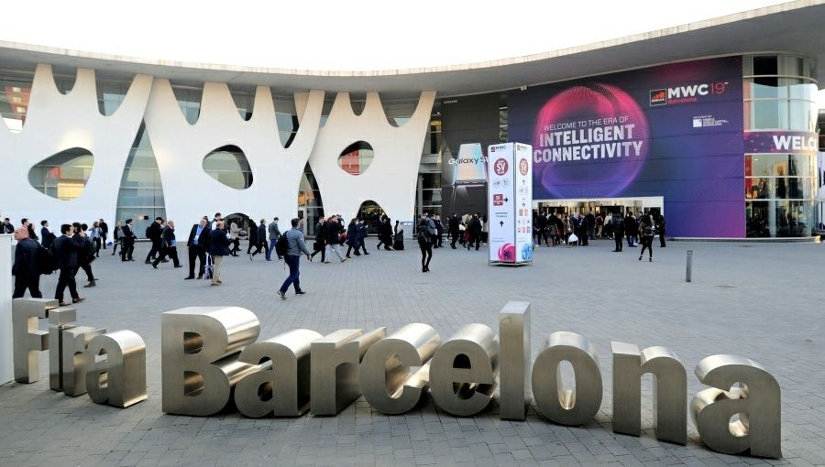
2018 жылы наурыз айында үздік мамандардан тұратын TengriLab компаниясы құрылды.
Маусым-мамыр айында Qaztelecom компаниясымен бұл жобаны бастады.

Slide 13
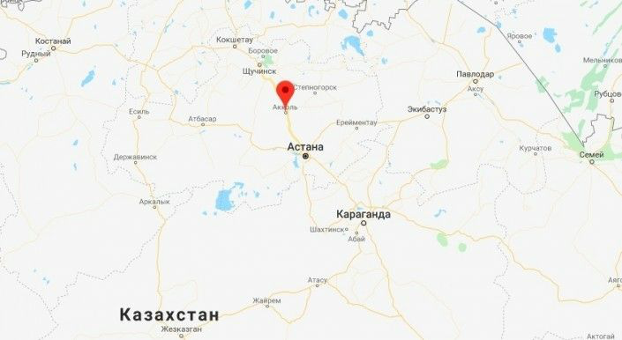
Астанадан Көкшетауға жүрсек, 100 шақырымнан кейін 13 мың тұрғыны бар, Аққөл қаласы шығады. Неге Аққөл қаласы таңдалды? Астанаға жақын болуы.

Slide 14
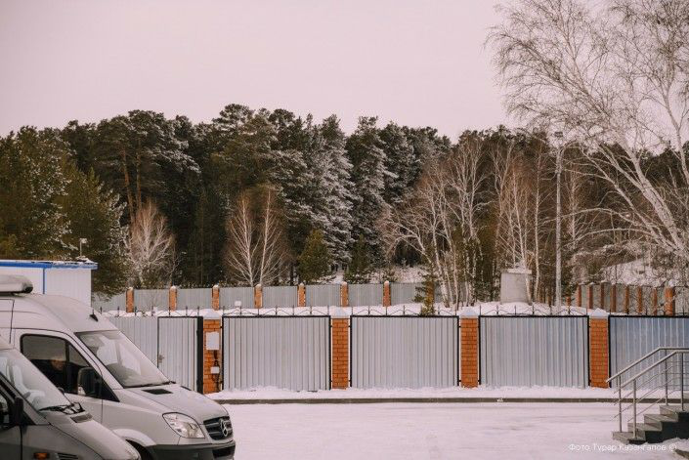
Екінші себебі, 1973 жылы Әскери бөлімшелермен байланыстың құпия торабы салыныпты мұнда. СССР бойынша осындай 15-ақ станция болған. Жерден төрт метр төмендегі бункердің дәл төбесінен 5 килотонна күші бар бомба тастасаңда, былқ етпейді екен.

Slide 15
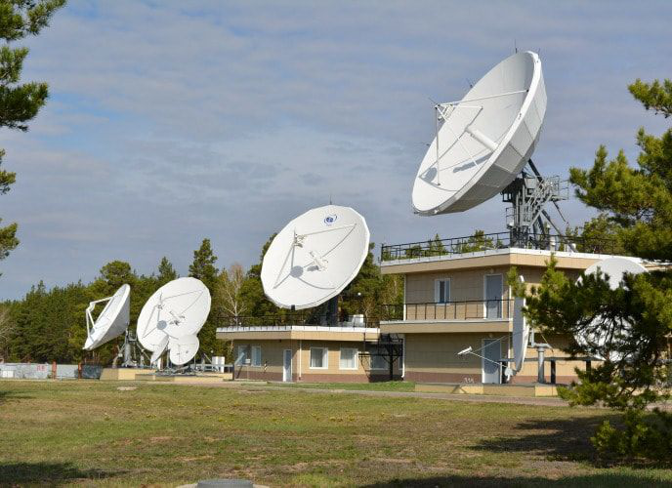
Қазір мұнда ақпаратты тұздап, сүрлеп сақтайтын дата орталық дүрілдеп тұр. Сосын ғой, қасына SmartAqkol-ді қойғаны.

Slide 16
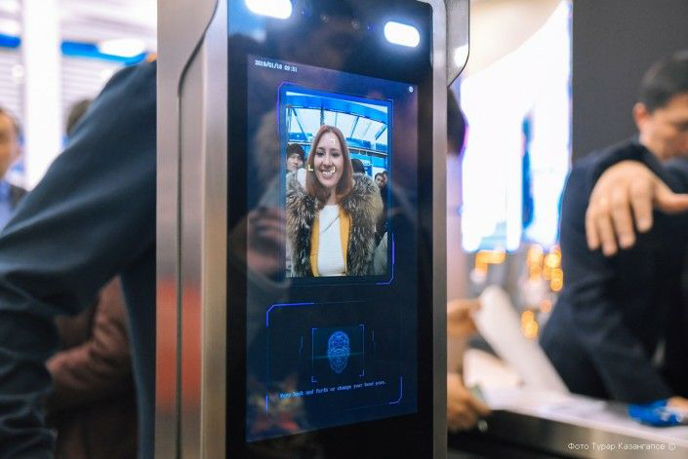
Алғашқы стенд программа жасаушыларға арналып қойылған. Себебі, олар Еліміздің базасына жасалған кебератакаларды анықтаған.

Slide 17
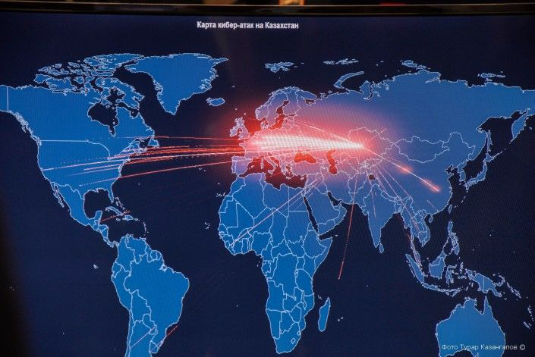

Slide 18
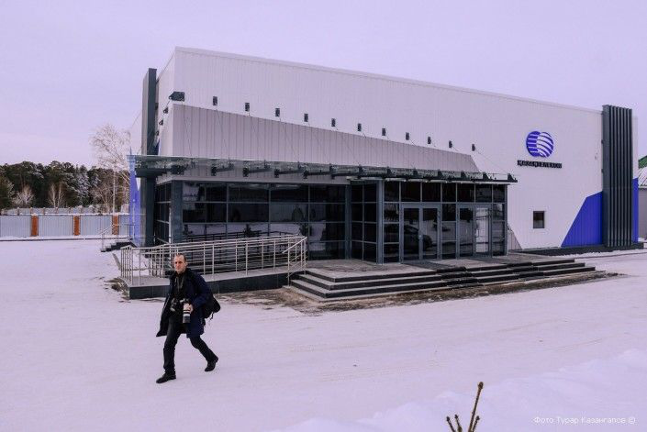
Қаланы басқаратын бір орталық бар. Мұнда әкімшіліктің, медицина, білім бөлімінің қызметкерлері де бар. Қалада бір жүйе орнатылған.

Slide 19
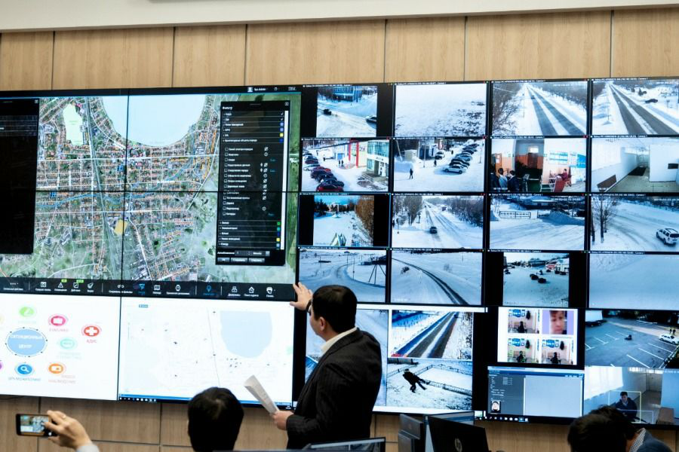

Slide 20
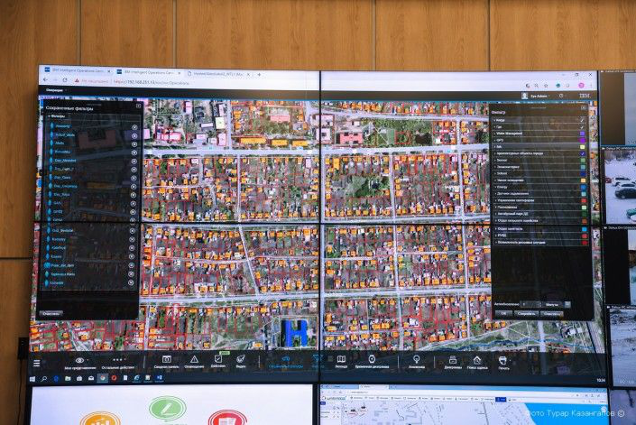

Slide 21
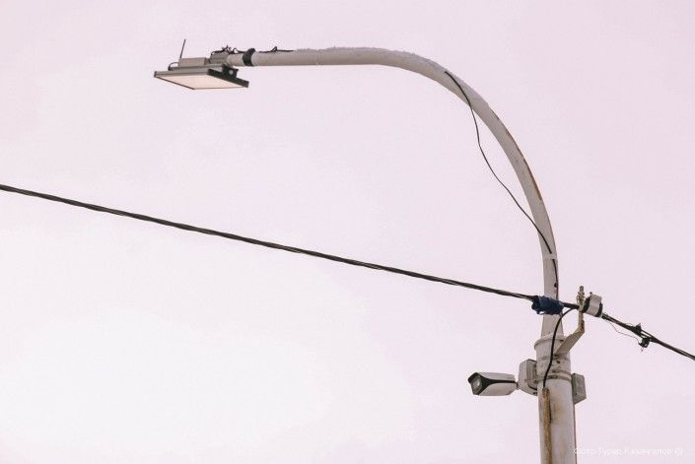
Адамды кескінінен танитын 100-ге жуық ақылды камералар, біреу жақындаса жарқырайтын 250 өшіп жану шамдары, көліктің азды-көптігіне байланысты қозғалысты реттеп тұратын бағдаршамдар орнатылған.

Slide 22
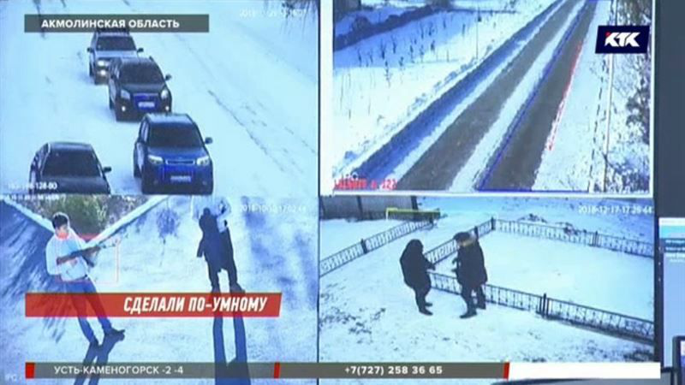

Slide 23
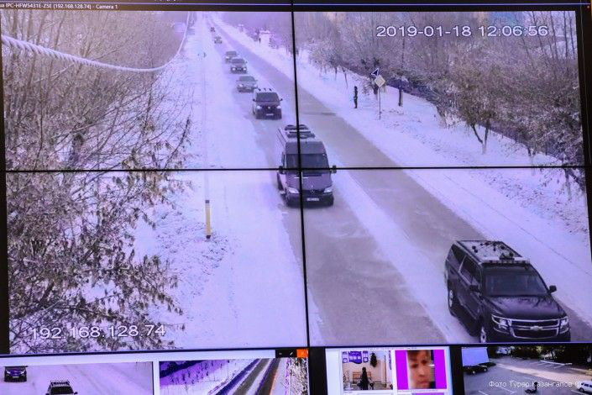

Slide 24
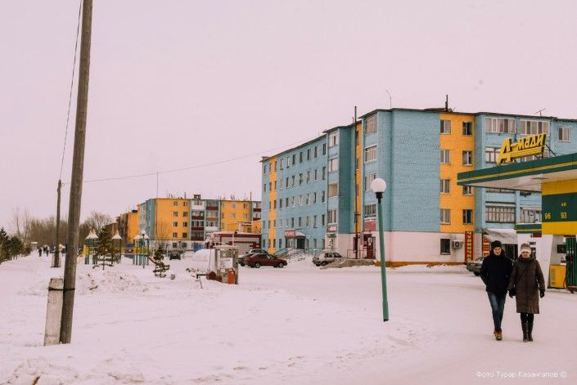
Қалаға 17,5 шақырым талшықты оптикалық байланыс желісі тартылған. 100 шақырымдық электр сымдары ауыстырылған.

Slide 25
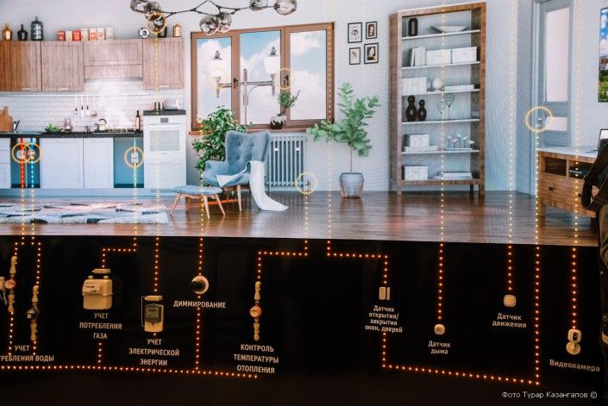
Үйлерге су, тоқ, газ, жылу есептегіш құралдарын, есік терезелердің ашық-жабық қалғанын анықтайтын датчиктер орнатылған.

Slide 26
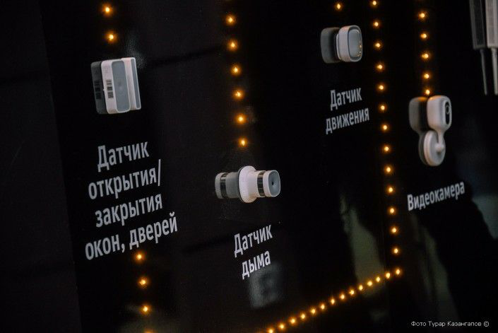

Slide 27
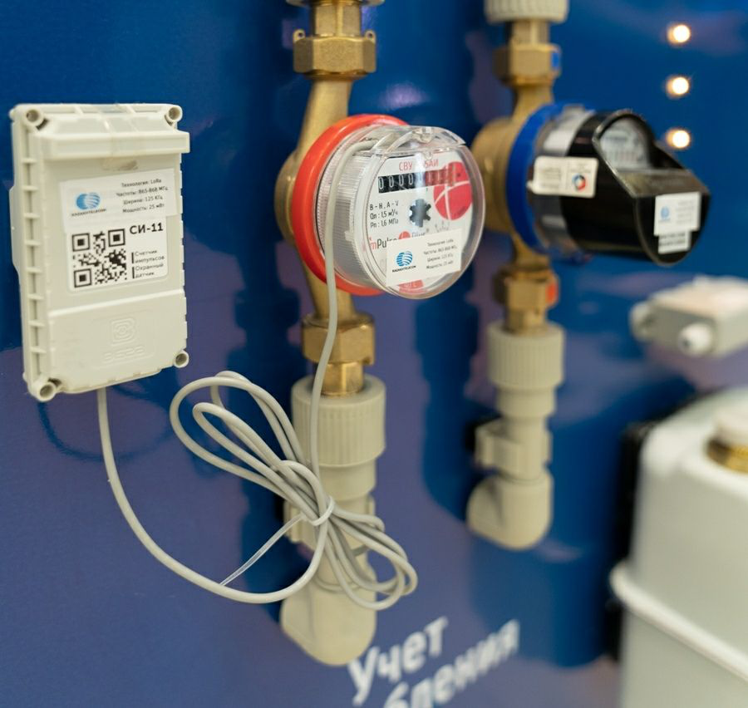
4500 су және 6000 электр энергиясын есептейтін құралдар орнатылған.

Slide 28
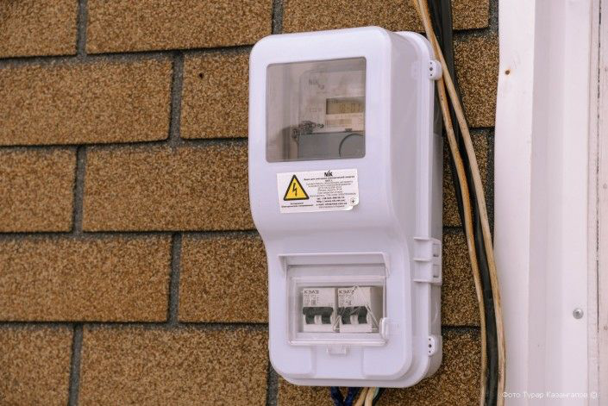

Slide 29
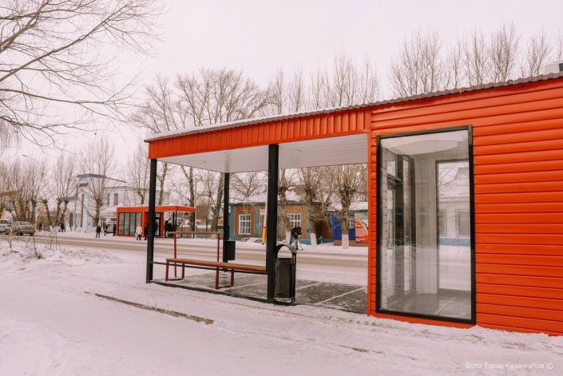
Жылы аялдамалар салынған. Аялдаманың ішінде жылытқыш құралдар мен Wi-Fi құрылғылары бар.

Slide 30
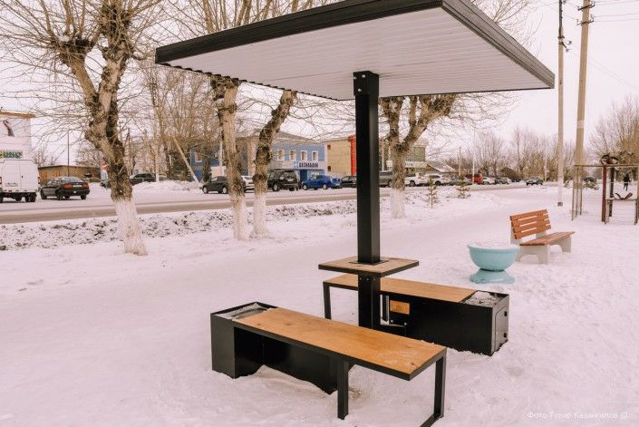
Ақылды орындықтар – смартфондарды зарядкаға қойып алуға болады. Қаланың кез келген жерінде 4G интернетін қолдануға болады.

Slide 31
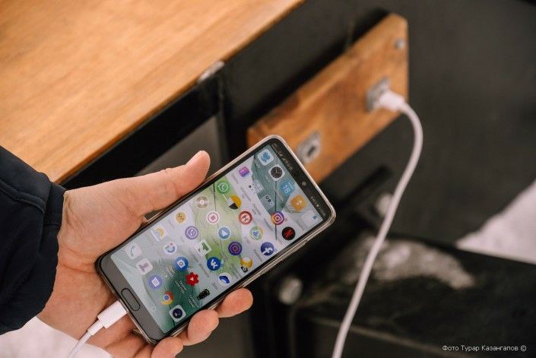

Slide 32
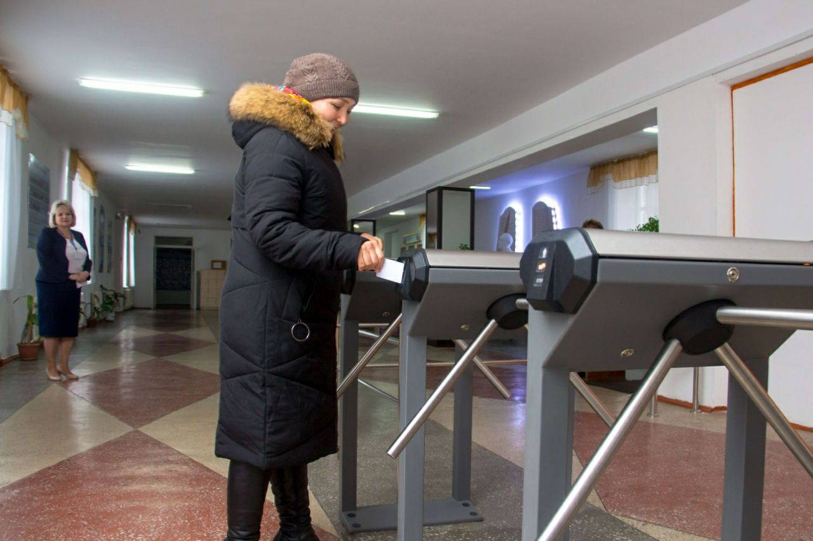
Мектертерде турникет орнатылған.

Slide 33
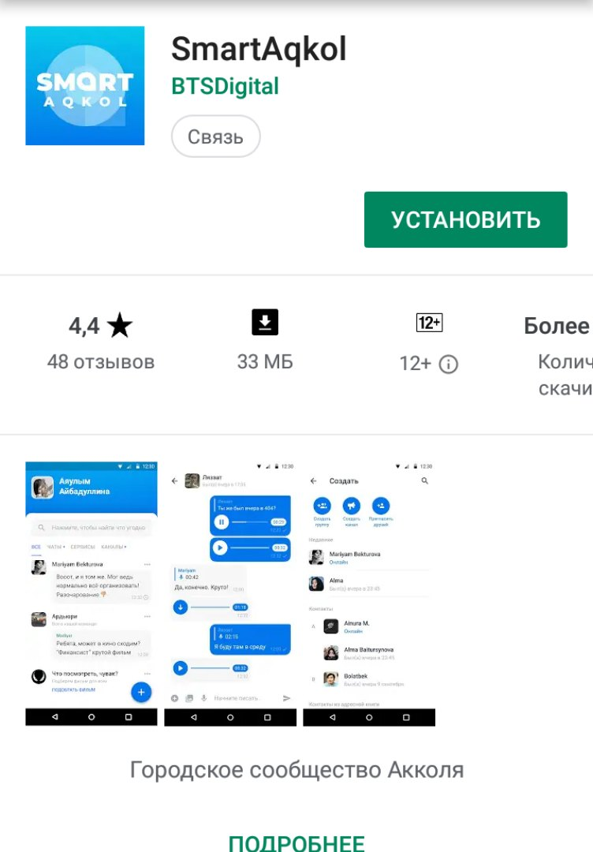

Slide 34
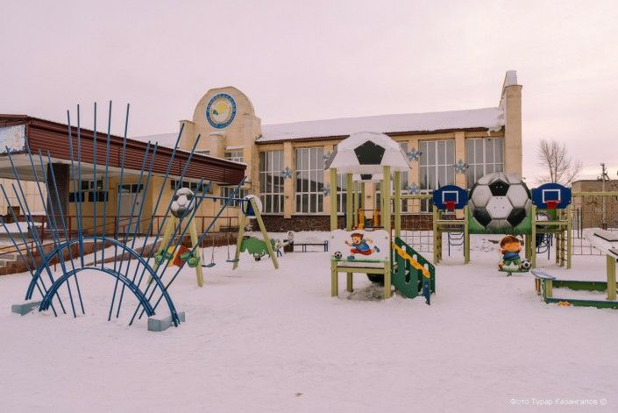

Slide 35
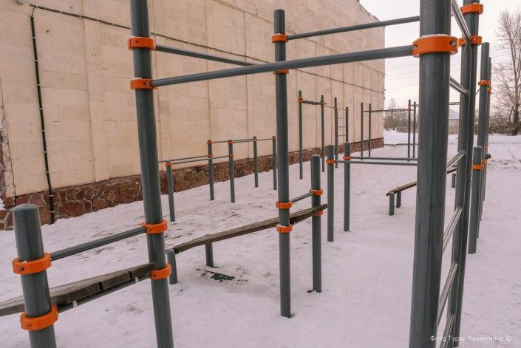

Slide 36
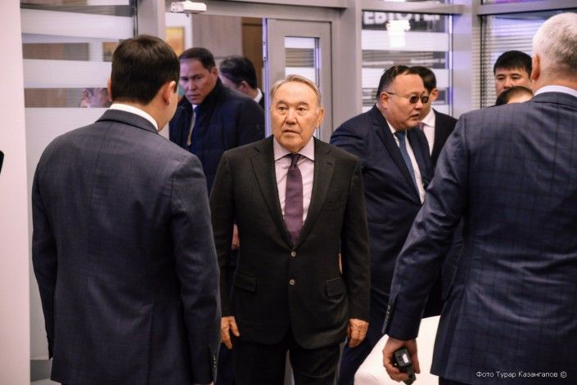

Slide 37
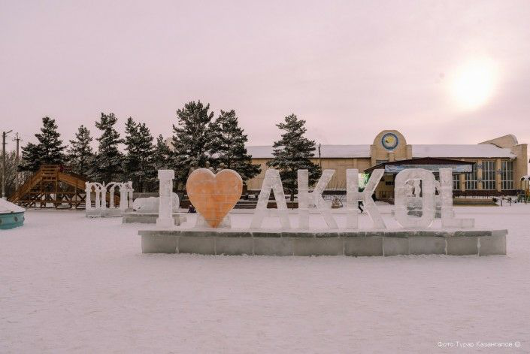

Slide 38
НАЗАРЛАРЫҢЫЗҒА РАҚМЕТ

